Slide 1

PHÒNG GIÁO DỤC VÀ ĐÀO TẠO ……………..
TRƯỜNG TRUNG HỌC CƠ SỞ……………
CHƯƠNG IV
BÀI 4 – TIẾT 3: LUYỆN TẬP
Giáo viên :………………………….
Trường:……………………………..

Slide 2
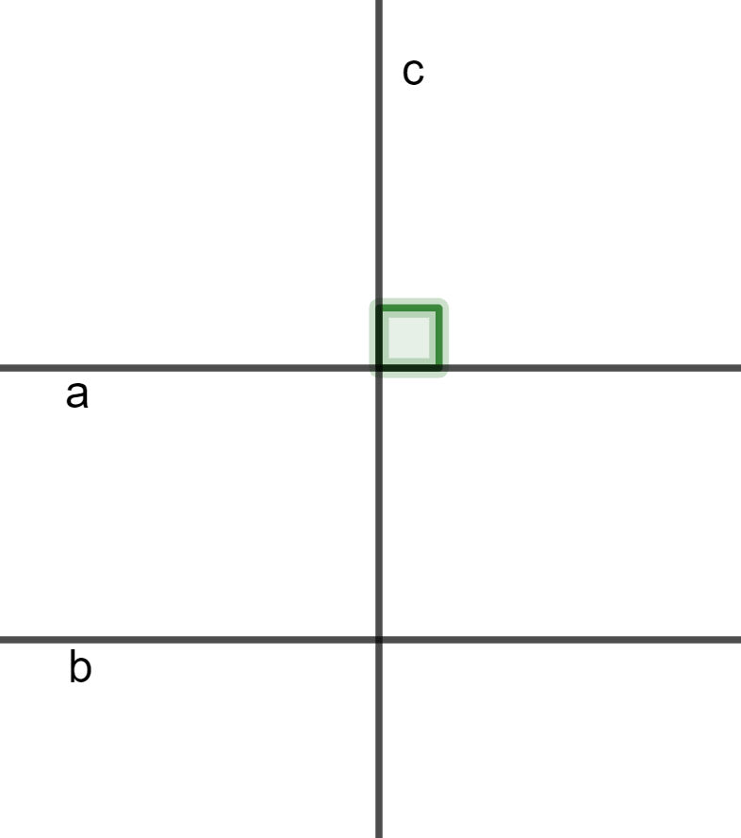
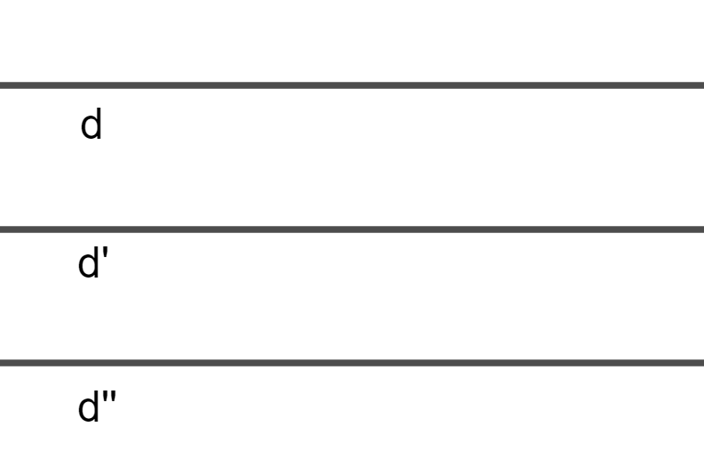
Dạng 1: Viết giả thiết, kết luận của định lí
Luyện tập
Bài 1(SGK-Tr107)
a)
GT | a // b ;
KL
b)
GT | d // d’ ; d’ // d”
KL | d // d’ // d’’

Slide 3
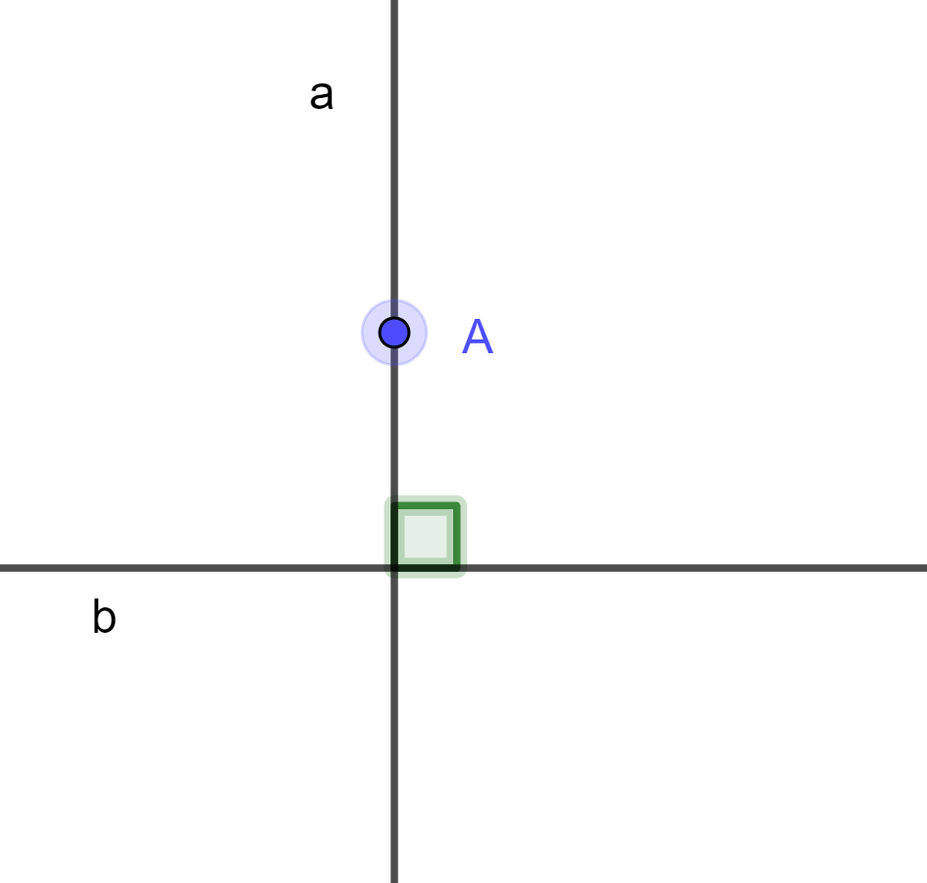
Dạng 1: Viết giả thiết, kết luận của định lí
Luyện tập
Bài 1(SGK-Tr107)
c)
GT
KL | Đường thẳng a là duy nhất

Slide 4

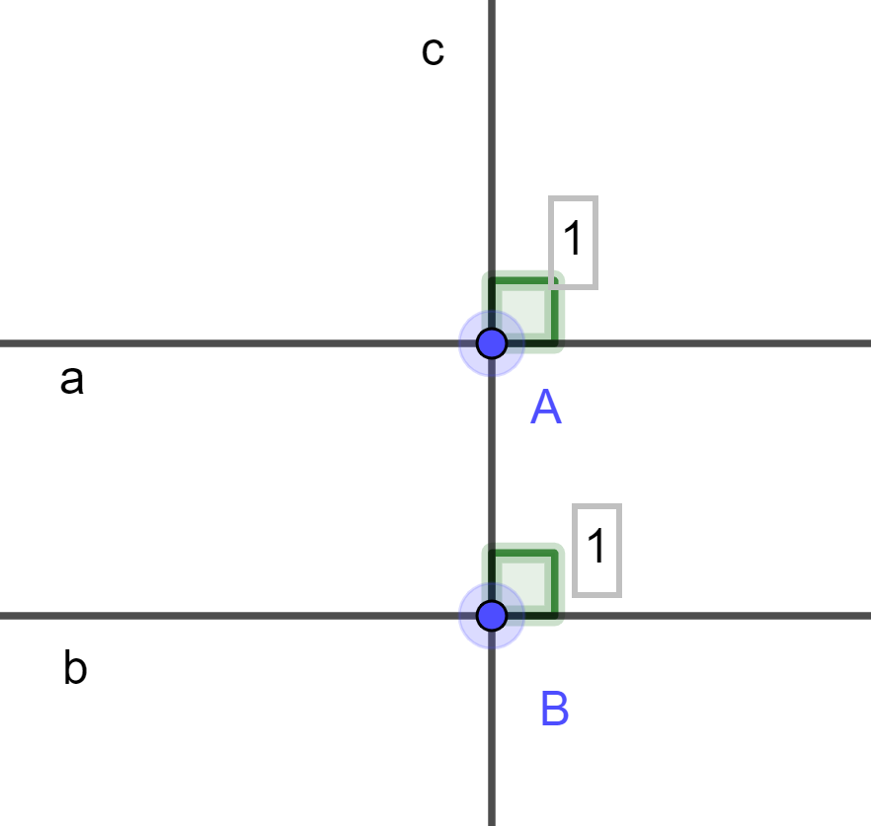
Dạng 2: Chứng minh định lí
Bài 2 (SGK-Tr107)
tại A
GT
KL | a // b
tại B
Chứng minh
tại A (GT)
Vì
Suy ra: (1)
Vì
Suy ra: (2)
Từ (1) và (2) suy ra:
Mà hai góc này ở vị trí đồng vị nên
tại B (GT)
a // b

Slide 5
Dạng 2: Chứng minh định lí
Bài 3:
Cho định lí: “Nếu hai đường thẳng xx’, yy’ cắt nhau tại O và góc xOy vuông thì các góc yOx’, x’Oy’, y’Ox đều là góc vuông’’.
1.Viết giả thiết, kết luận và vẽ hình minh họa định lí 2. Chứng minh định lí.
Giải:
GT | xx’ và yy’ cắt nhau tại O
KL

Slide 6
Chứng minh:
Vì xx’ cắt yy’ tại O (GT) nên ta có:
( hai góc kề bù) (1)
Mà nên từ (1) suy ra:
Ta có: ( hai góc đối đỉnh)
Suy ra:
Ta có: ( hai góc đối đỉnh)
Suy ra:
Vậy

Slide 7





Sóc nâu hạt dẻ
TRÒ CHƠI
Chú Sóc nâu đang cố gắng nhặt những hạt dẻ để mang về tổ. Các em hãy giúp đỡ chú Sóc bằng cách trả lời đúng các câu hỏi nhé.
Notes:
Click vào từng câu hỏi để chọn câu hỏi muốn trả lời.
Sau khi trả lời hết 3 câu hỏi GV thay lời Sóc nâu cảm ơn các bạn.
Click vào hình Sóc nâu để tiếp tục bài học.

Slide 8



Câu 1:Xác định GT của định lí: “Nếu một đường thẳng cắt một trong hai đường thẳng song song thì nó cắt đường thẳng kia”.
A.Một đường thẳng cắt một trong hai đường thẳng song song
B. Nó cắt đường thẳng kia
C. Đường thẳng a cắt đường thăng b
D. Cả ba đáp án sai
Notes:
Click vào phương án HS chọn để xem đáp án đã đúng chưa.
Click vào hình sóc cầm bảng đáp án để ẩn đáp án và có thể chọn lại PA khác tới khi có PA.đúng.
Click vào hình sóc cầm hạt dẻ để quay lại game.

Slide 9
Câu 2: Xác định KL của định lí: “ Nếu tia Ot nằm giữa 2 tia Ox và Oy thì
A.Tia Ot nằm giữa 2 tia Ox và Oy
B.
C.
D.

Slide 10
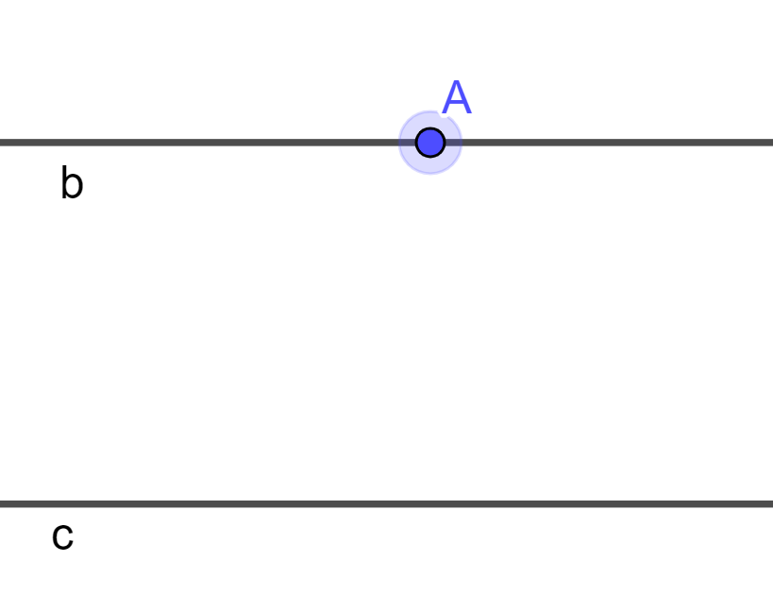
Câu 3: Cho hình vẽ, hãy xác định KL của định lí: “Qua một điểm ở ngoài một đường thẳng chỉ có một đường thẳng song song với đường thẳng đó”.
A. b//c
B. Đường thẳng b là duy nhất
C. Qua một điểm ở ngoài đường thẳng
D.

Slide 11
HƯỚNG DẪN HỌC Ở NHÀ VÀ CHUẨN BỊ BÀI SAU
Học ở nhà
Ghi nhớ nội dung bài học.
+ Đặc điểm của định lí, phân biệt giả thiết, kết luận của định lí.
+ Các bước chứng minh một định lí.
Làm bài tập: Ôn tập chương IV- SGK – Trang 108
Chuẩn bị bài sau:
- Tiết sau ôn tập chương IV.

